Slide 1
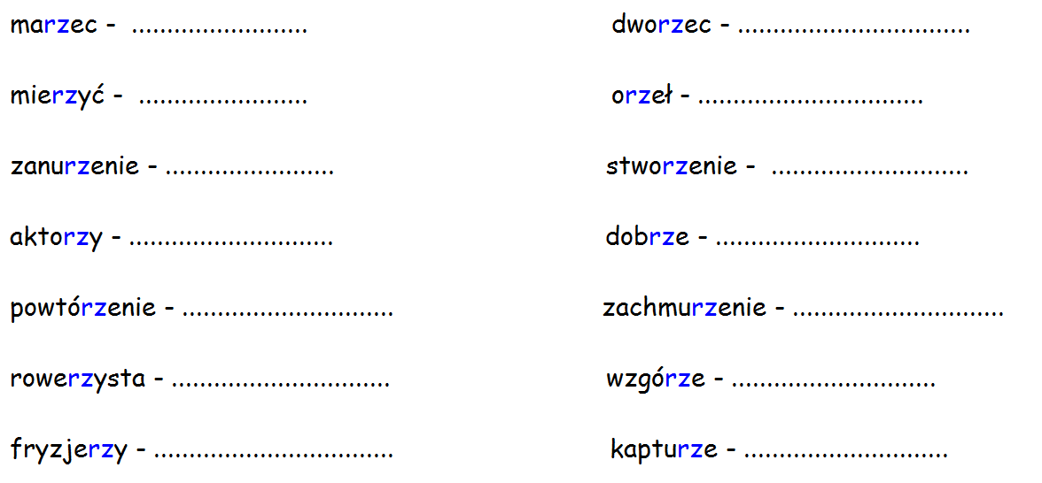

Slide 3
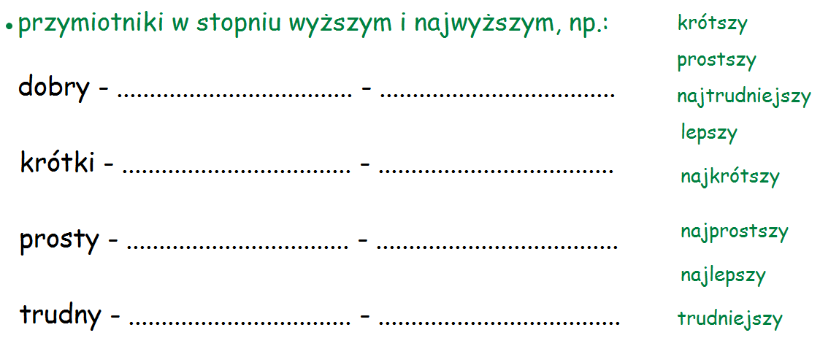

Slide 4
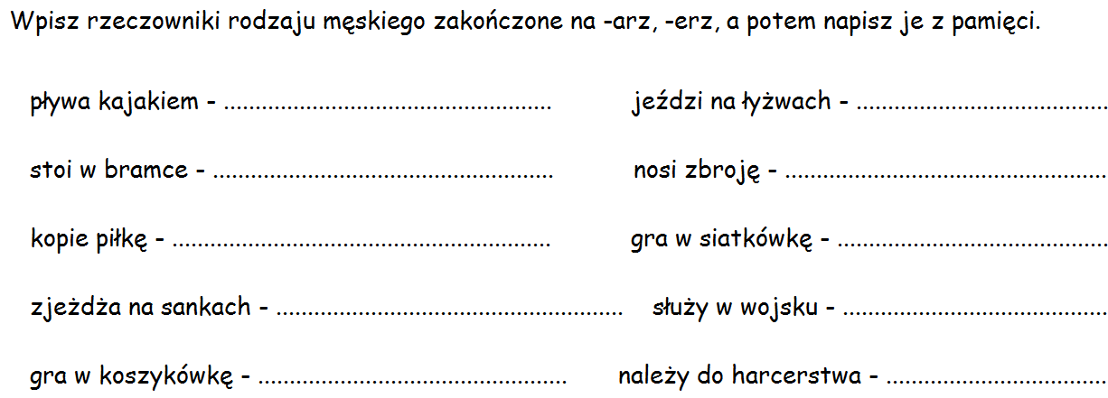

Slide 7
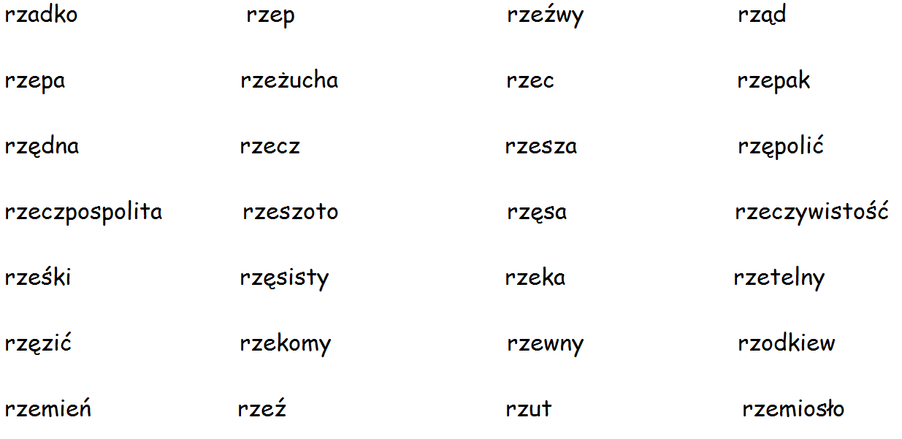

Slide 8
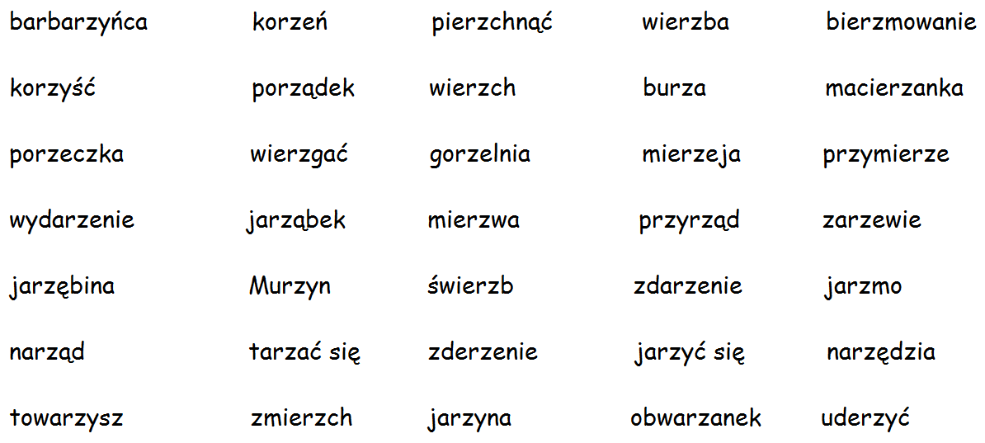

Slide 9
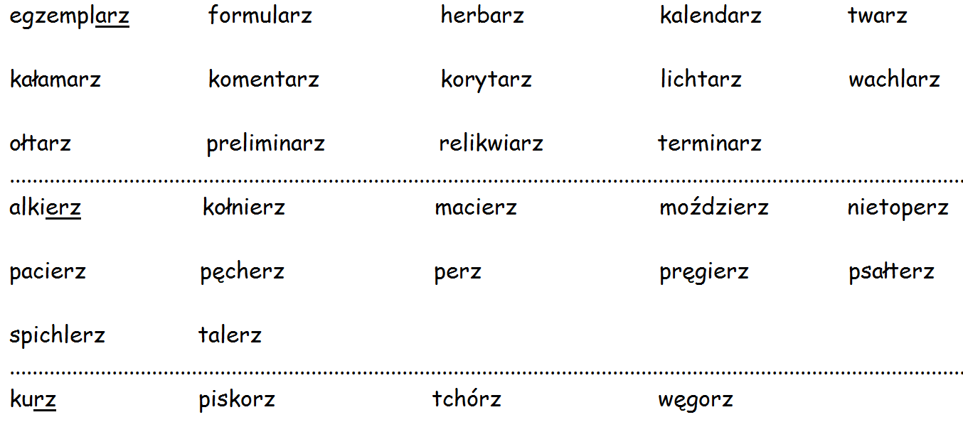

Slide 10
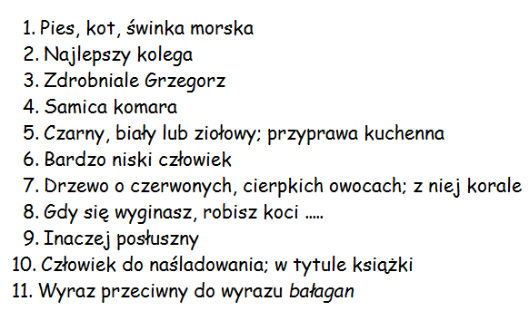
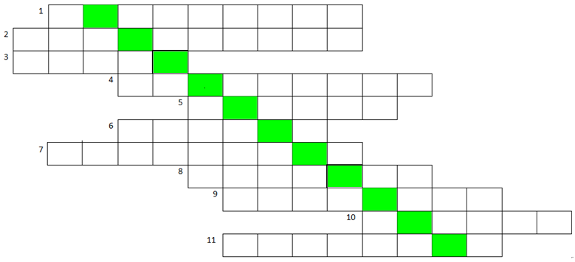

Slide 11
Prezentacja powstała na podstawie: Małgorzata Iwanowicz MISTRZ ORTOGRAFII Zdzisława Saduś ZESZYT ĆWICZEŃ DO NAUKI ORTOGRAFII

